Slide 1
цікавая статыстыка
Дзяржаўная ўстанова адукацыі
«Сярэдняя школа № 9 г.Мазыра»
Шэставец Юлія, 6 клас

Slide 2
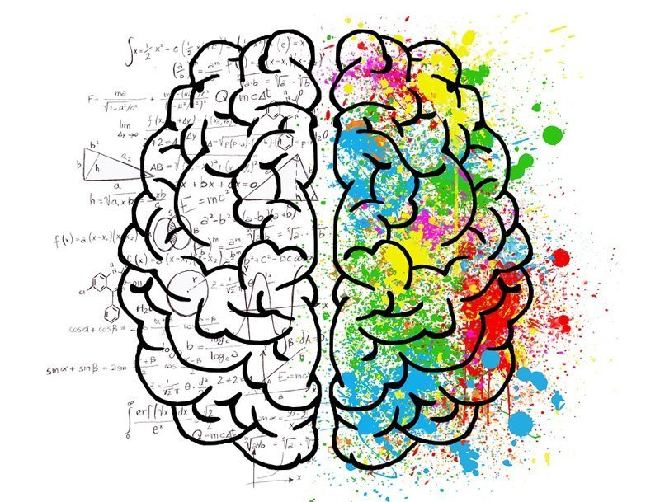


1 000 000 Гб інфармацыі можа змясціць чалавечая памяць. Дадзенага аб’ёму памяці дастаткова, каб запісаць відэа, якое доўжыцца 3 млн гадзін, і глядзець яго трэба было б 350 гадоў запар

Slide 3
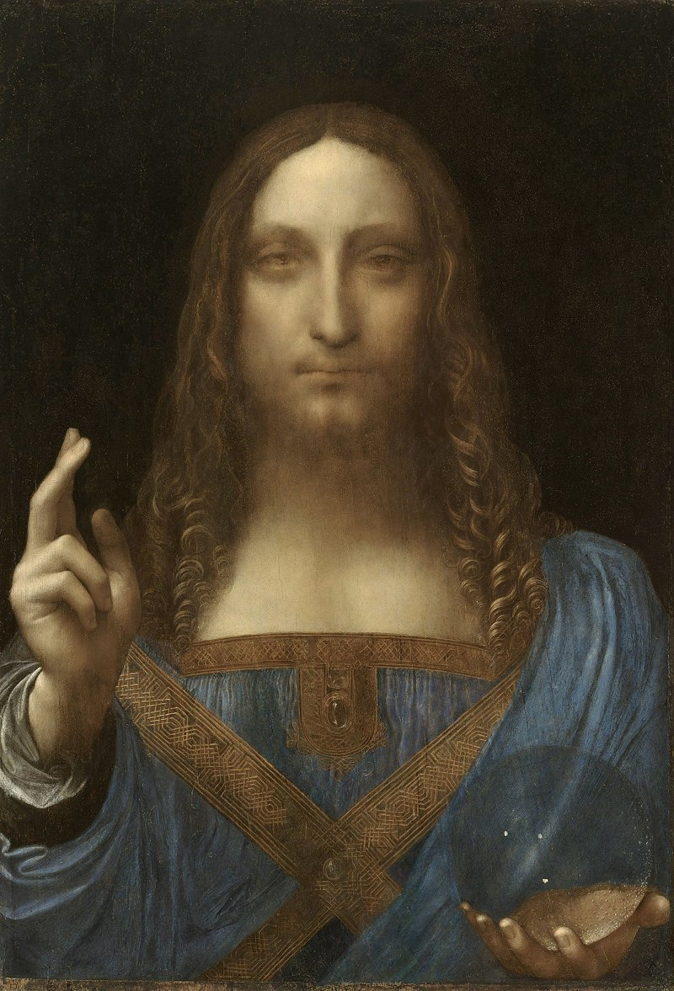
Самае каштоўнае з калі-небудзь прададзеных твораў мастацтва-карціна Леанарда Да Вінчы «Збаўца свету», якую купіў Дэпартамент па культуры і турызме эмірата Абу-Дабі — 450 300 000 даляраў.

Slide 4
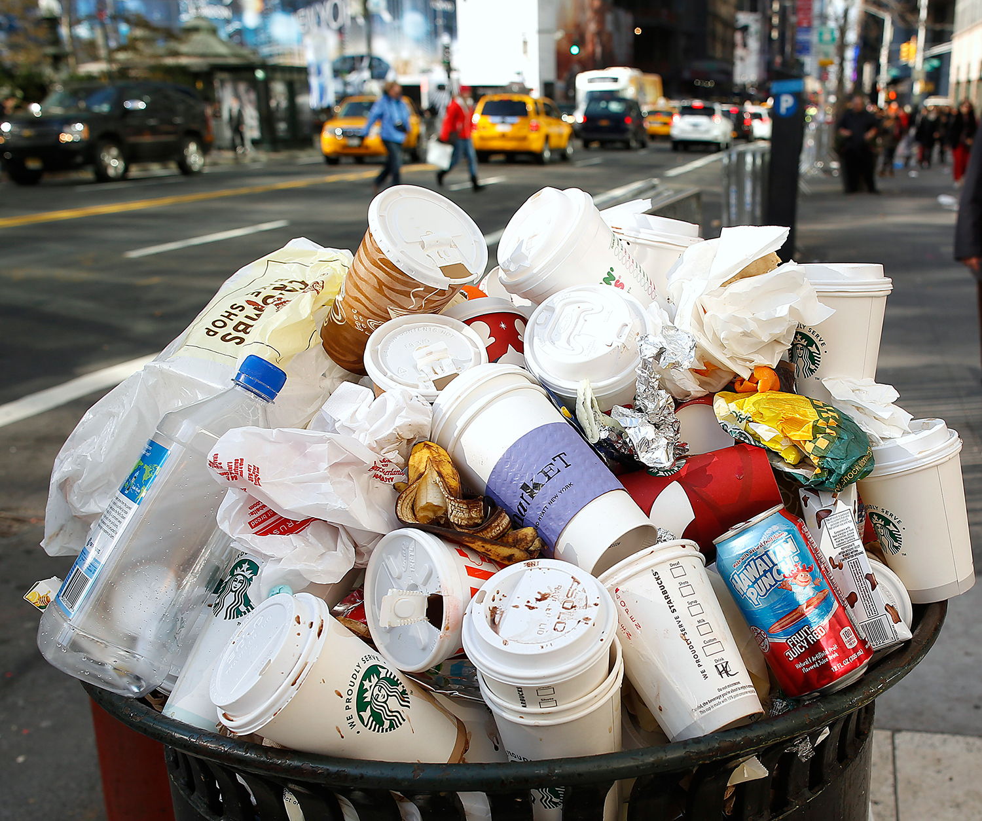
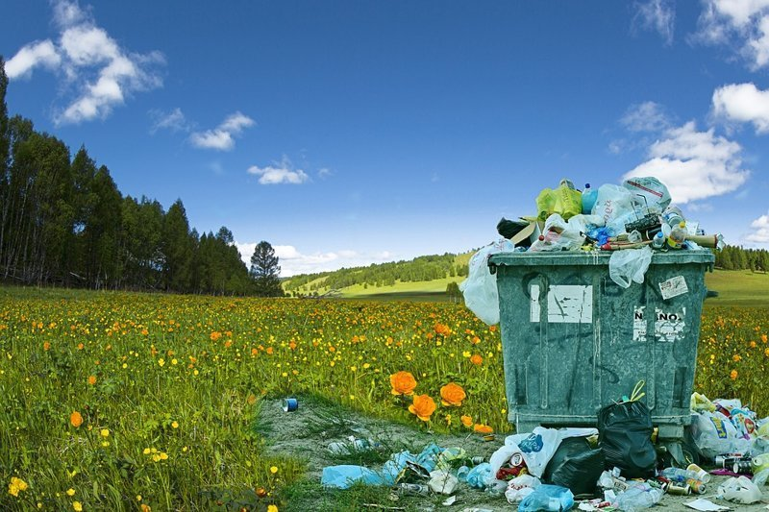
1 / 3 вырабленых у свеце прадуктаў аказваецца на памыйніцы або губляецца. На кожнага жыхара Еўропы і Паўночнай Амерыкі штогод прыпадае ад 95 да 115 кг выкінутых прадуктаў у год, на аднаго жыхара Афрыкі, Паўднёвай і Паўднёва-Усходняй Азіі-ад 6 да 11 кг

Slide 5
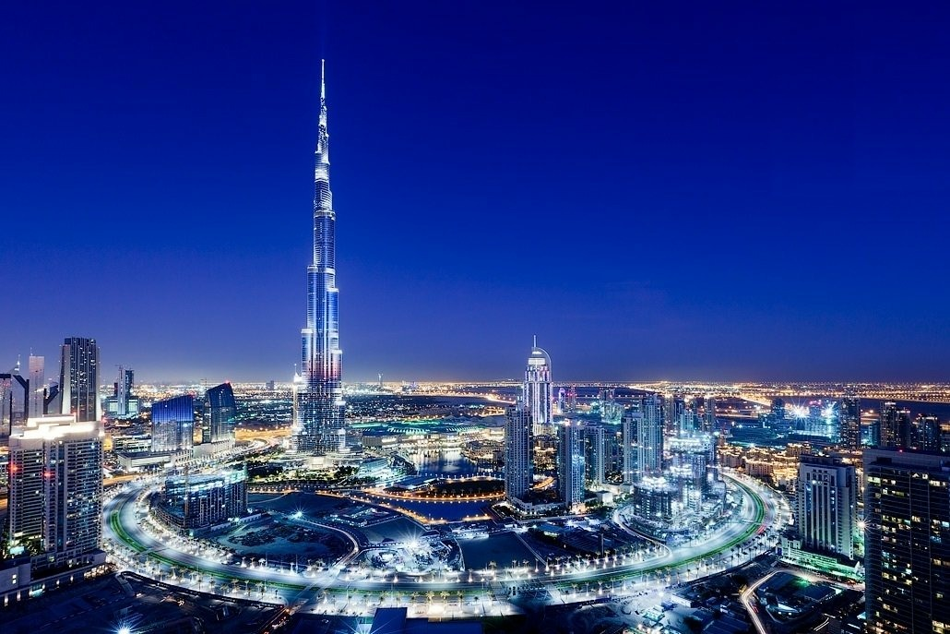
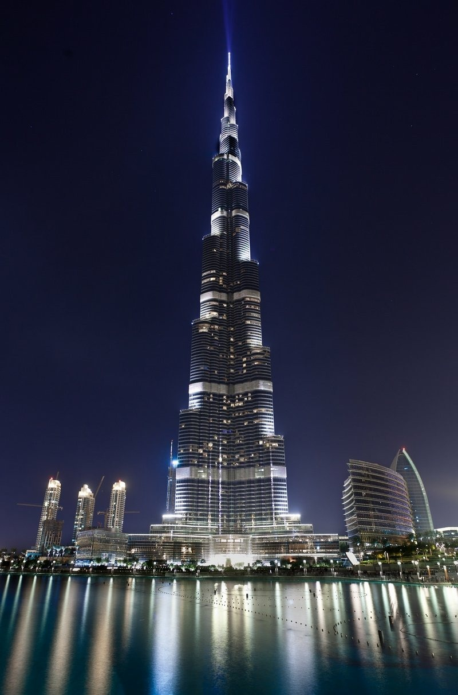
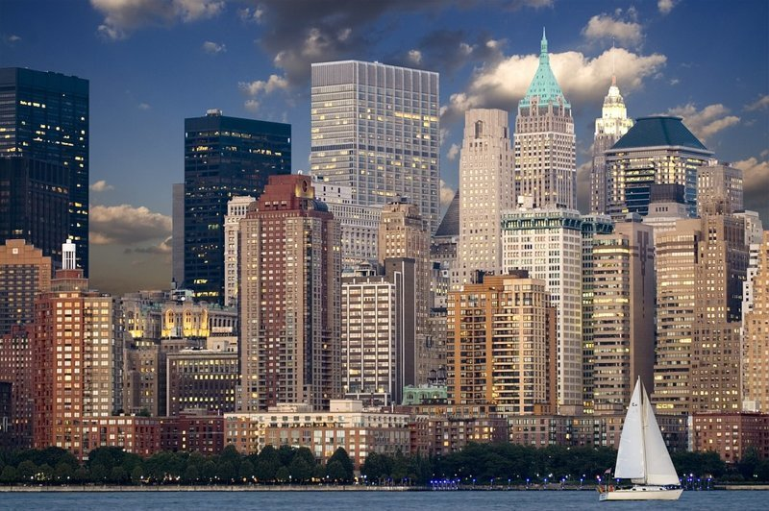
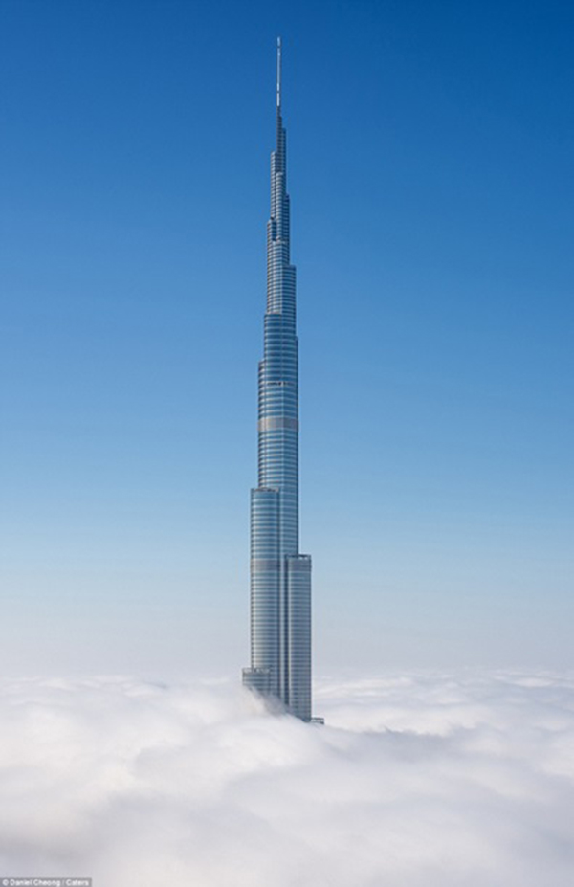
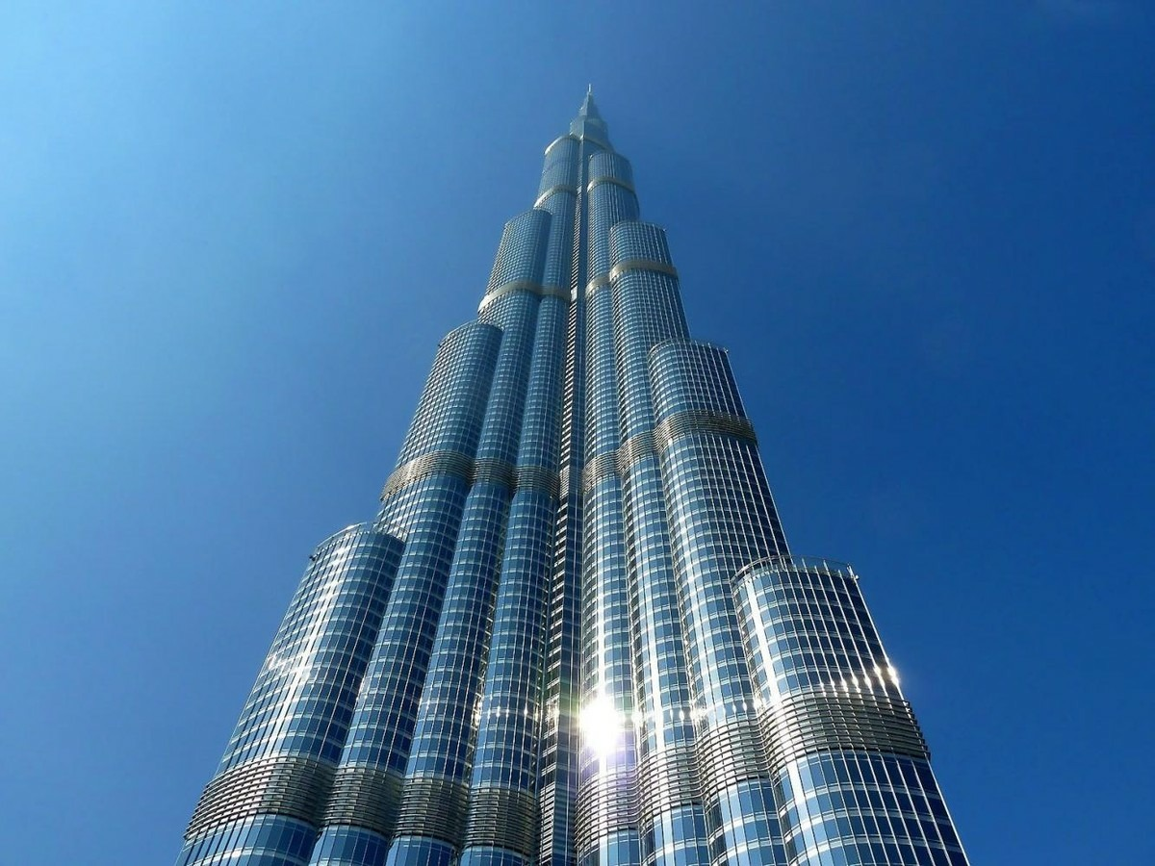
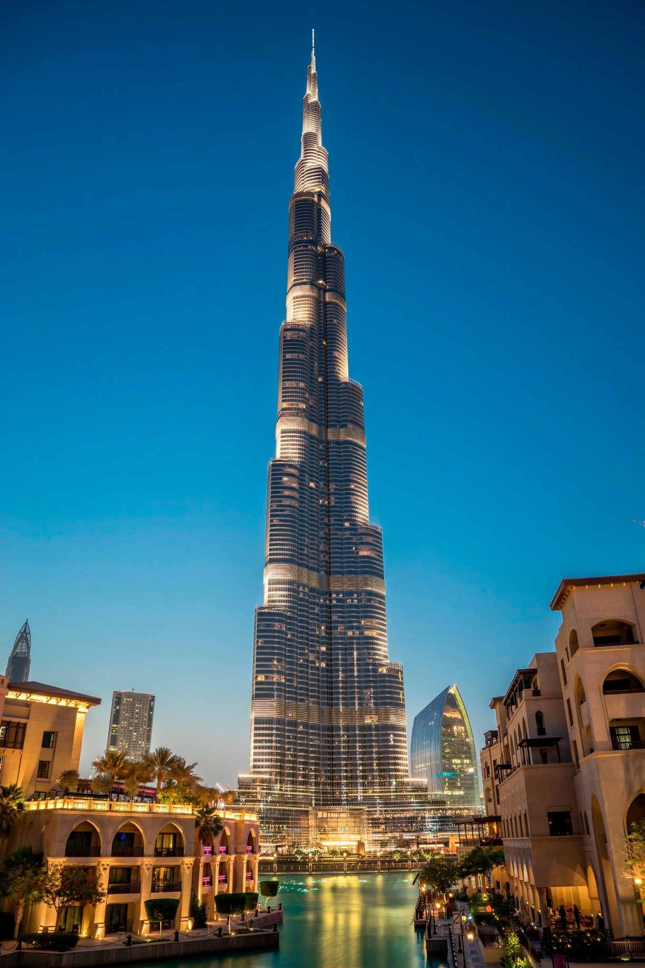
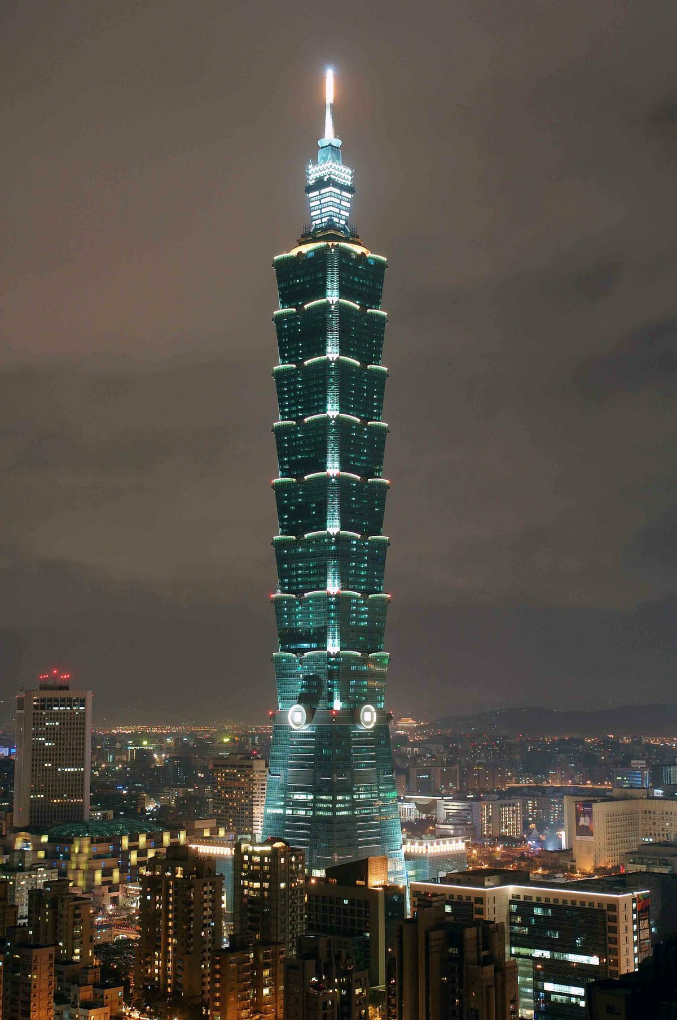
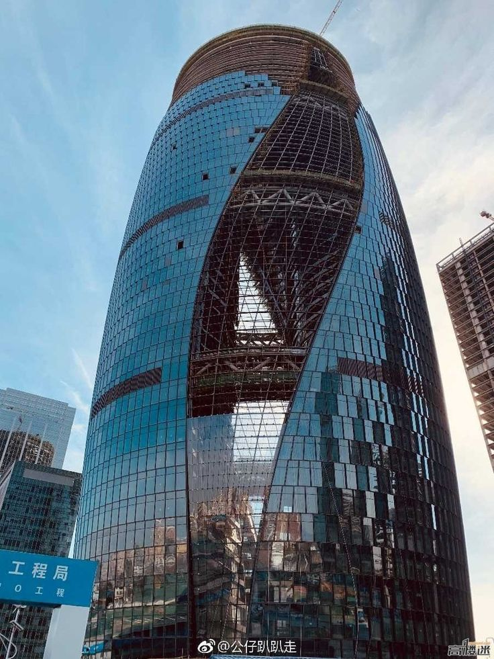
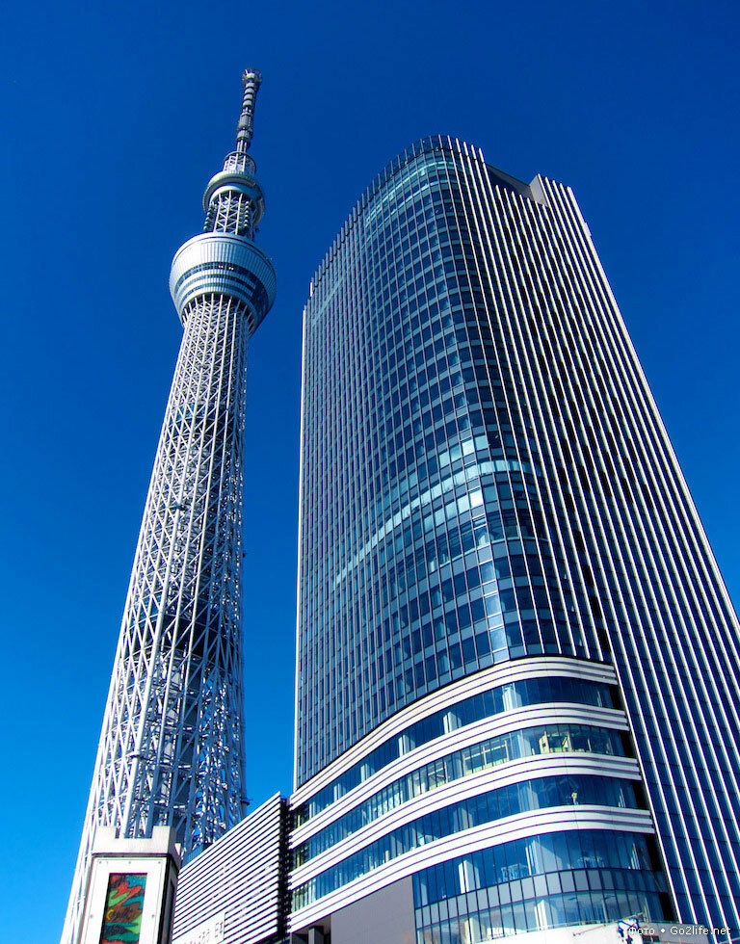
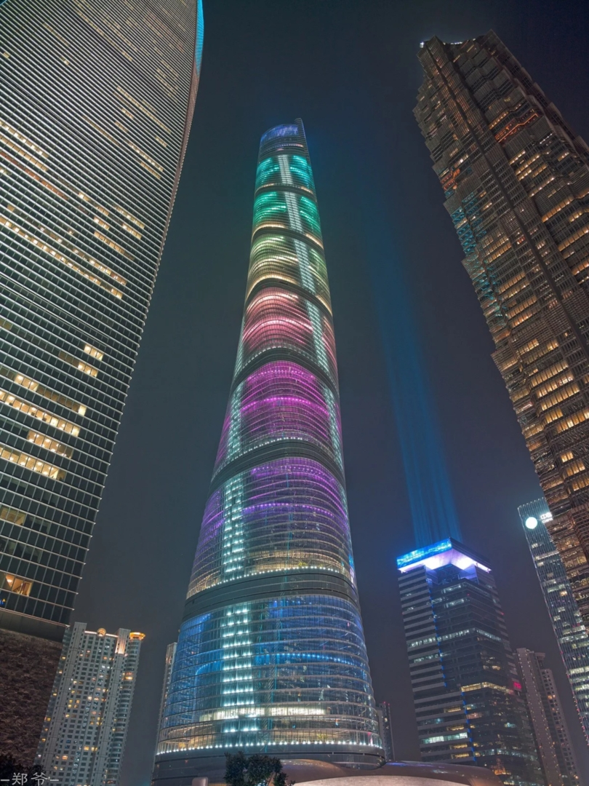
Па ўсім свеце на сёння выбудавана 4280 хмарачосаў вышэй за 150 м. Лідары па такіх будынках — Кітай (1672) і ЗША (740). Расія займае 17-е месца ў рэйтынгу, маючы на сваёй тэрыторыі 40 вышынных будынкаў.

Slide 6
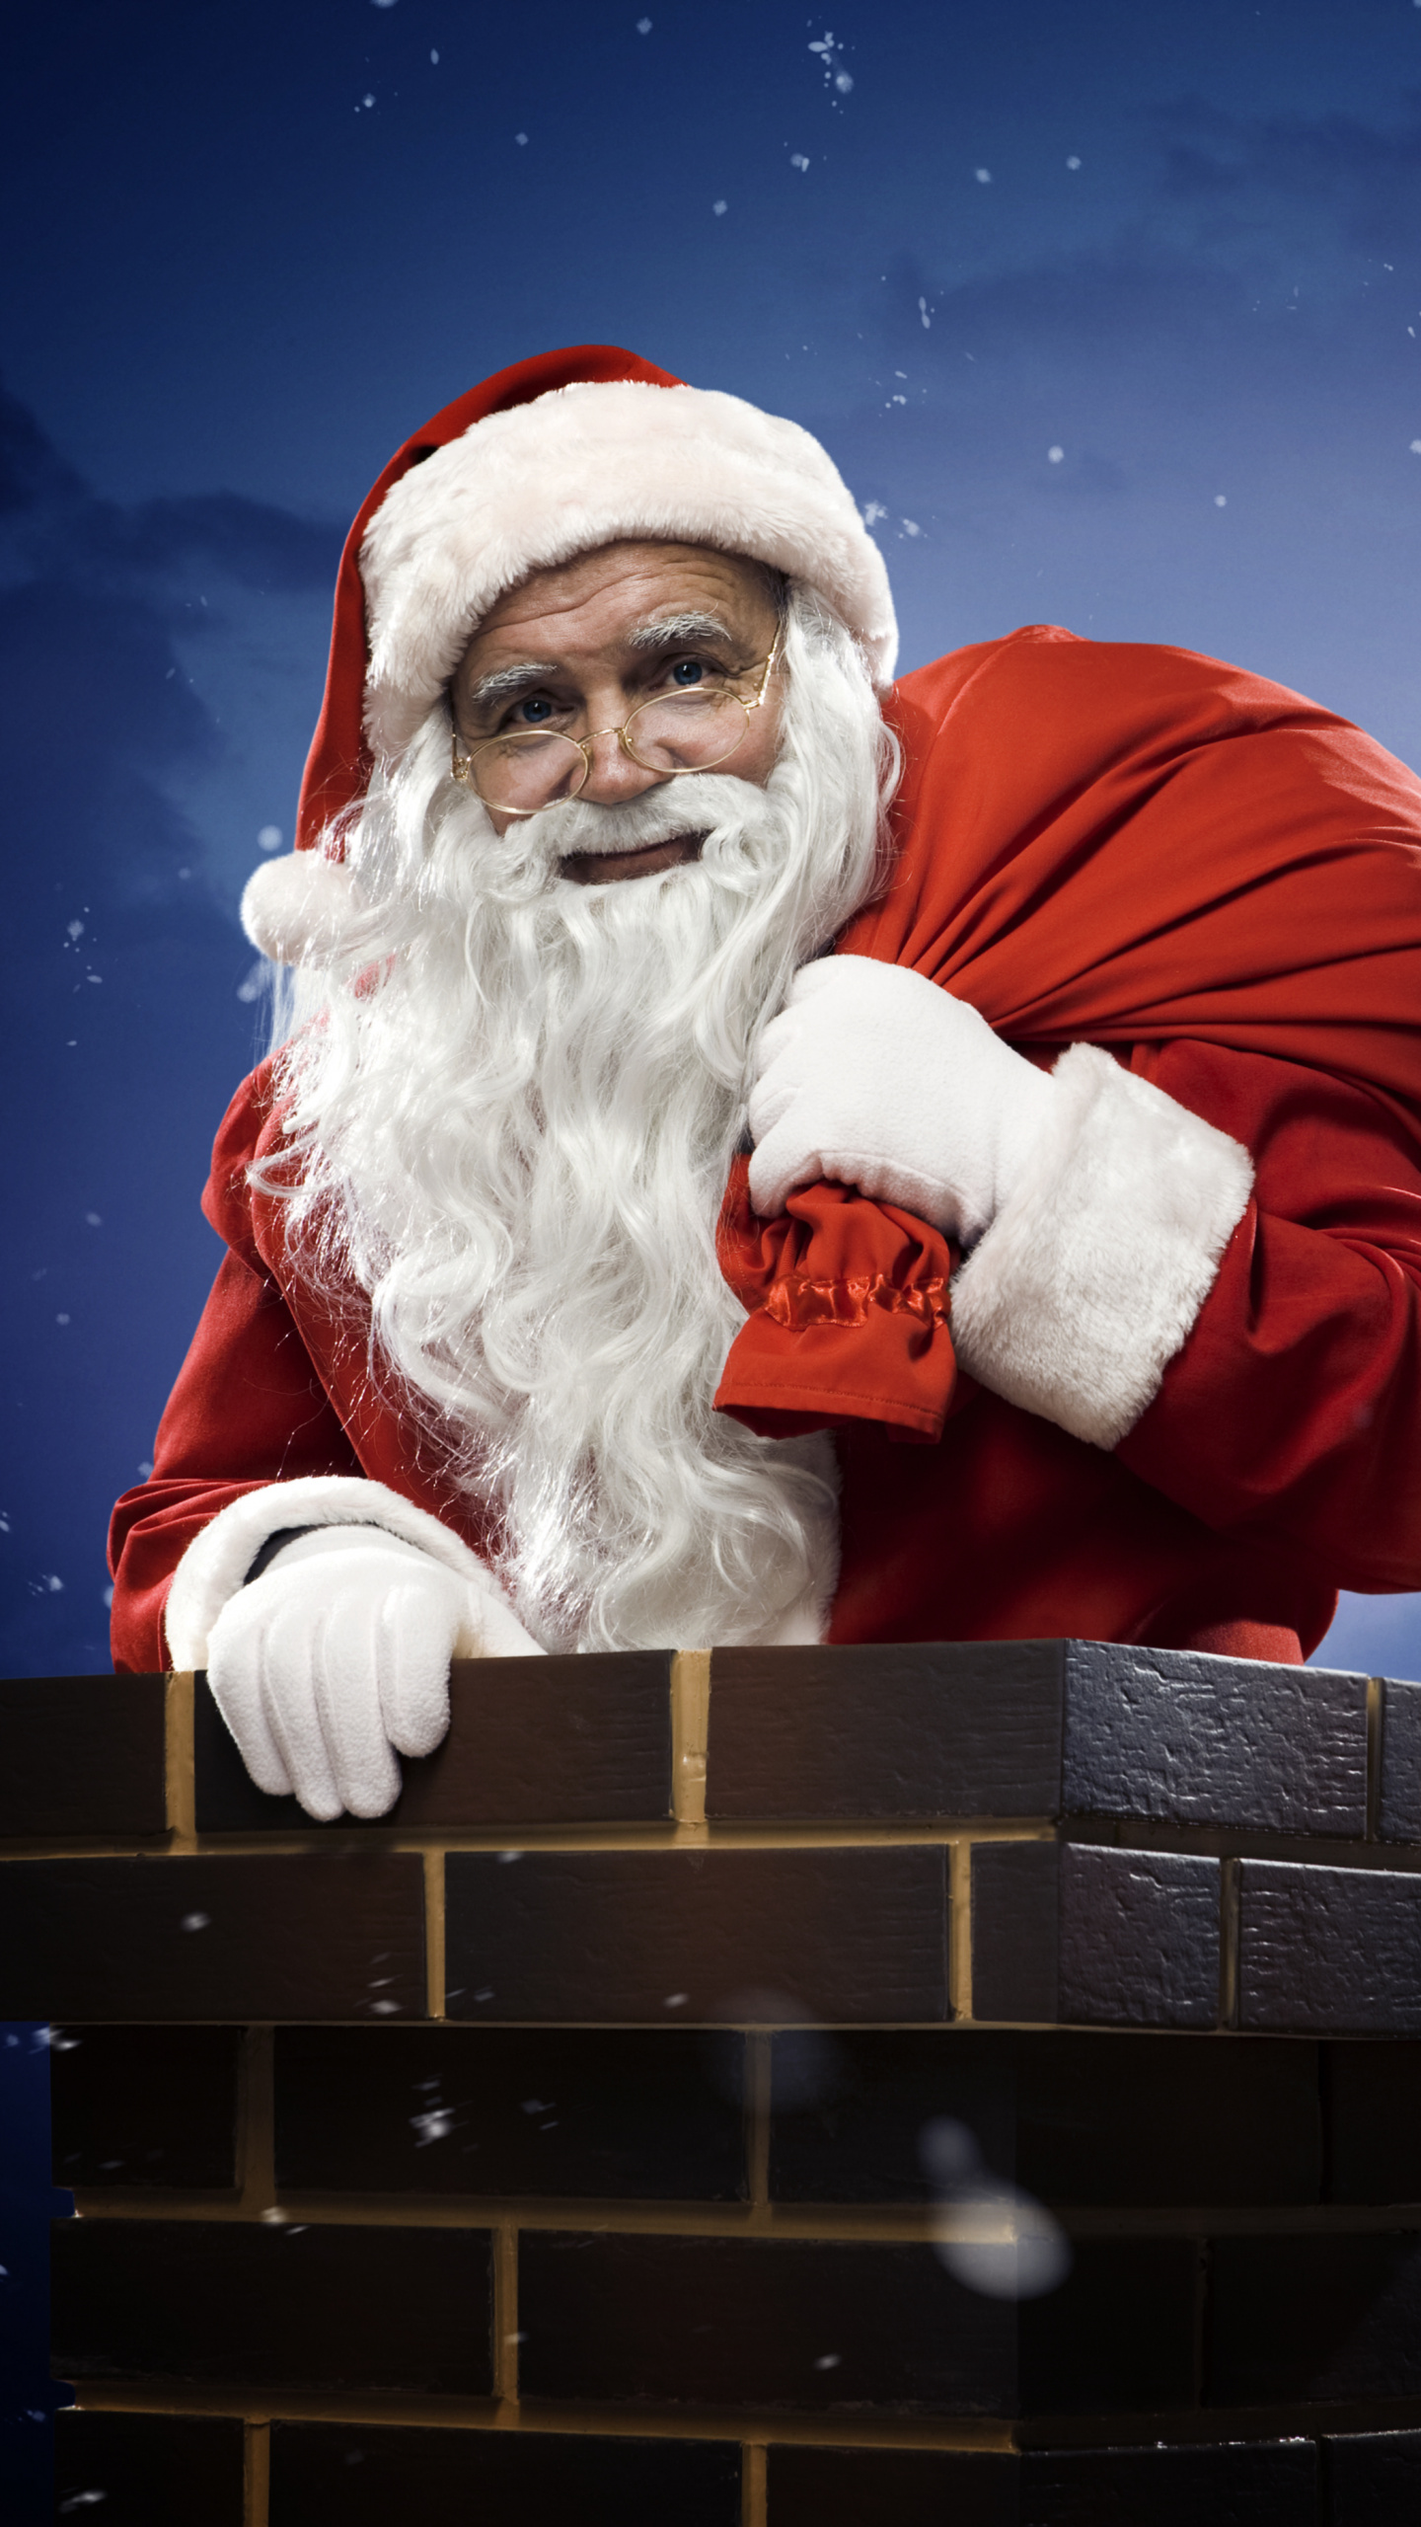
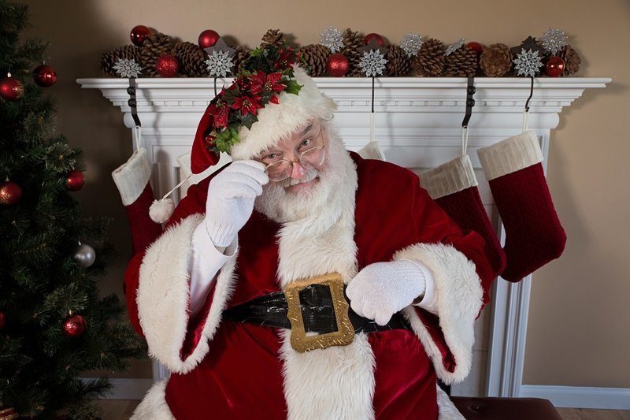
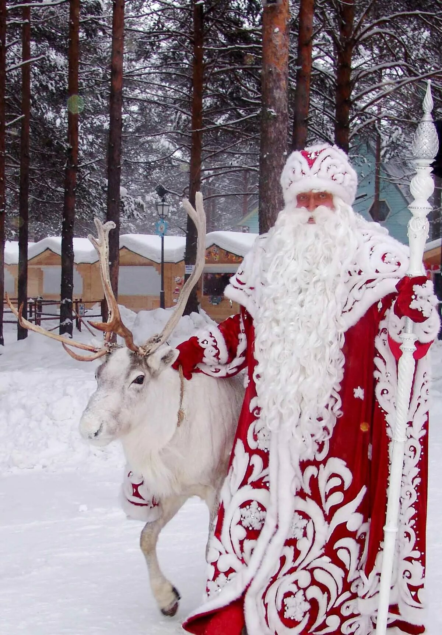
Камандаванне паветрана-касмічнай абароны Паўночнай Амерыкі (NORAD) палічыла, што для таго, каб уручыць падарункі ўсім дзецям, Санта-Клаус на сваёй запрэжцы павінен пераадолець 510 000 000 км.
«Адсочваюць» маршрут у рэжыме онлайн з 1958 года. Паводле ацэнкі NORAD, Санта рухаецца з хуткасцю святла. Гэта азначае, што ён можа пераадолець каля 25 920 000 000 кіламетраў за 24 гадзіны.

Slide 7
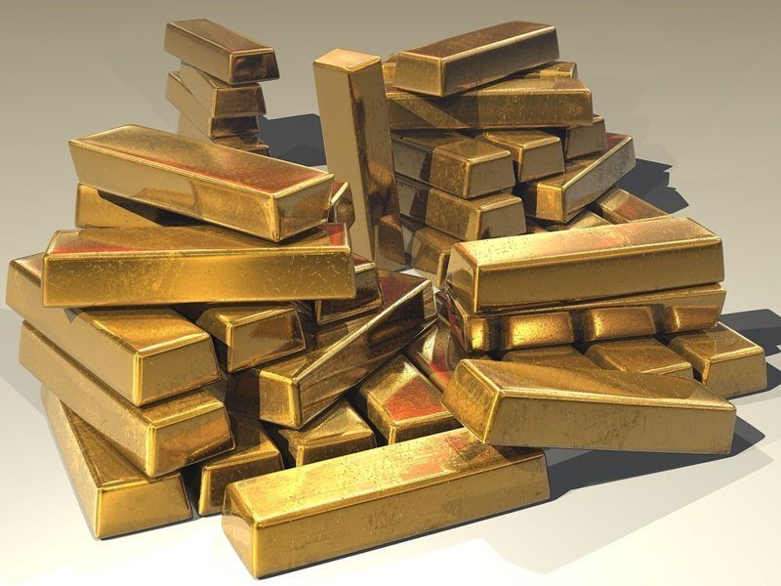
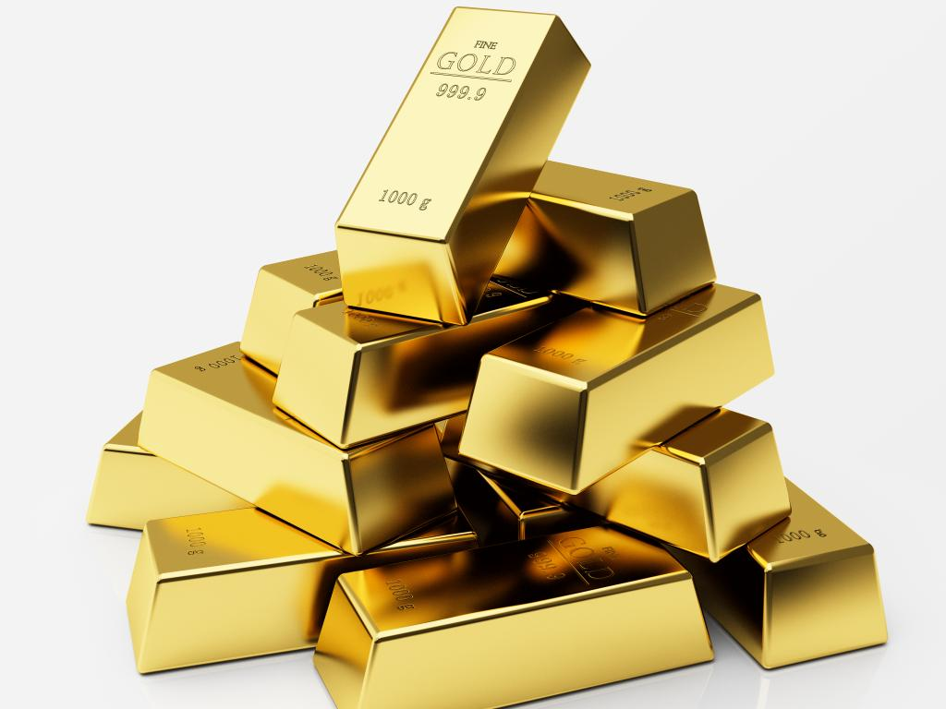

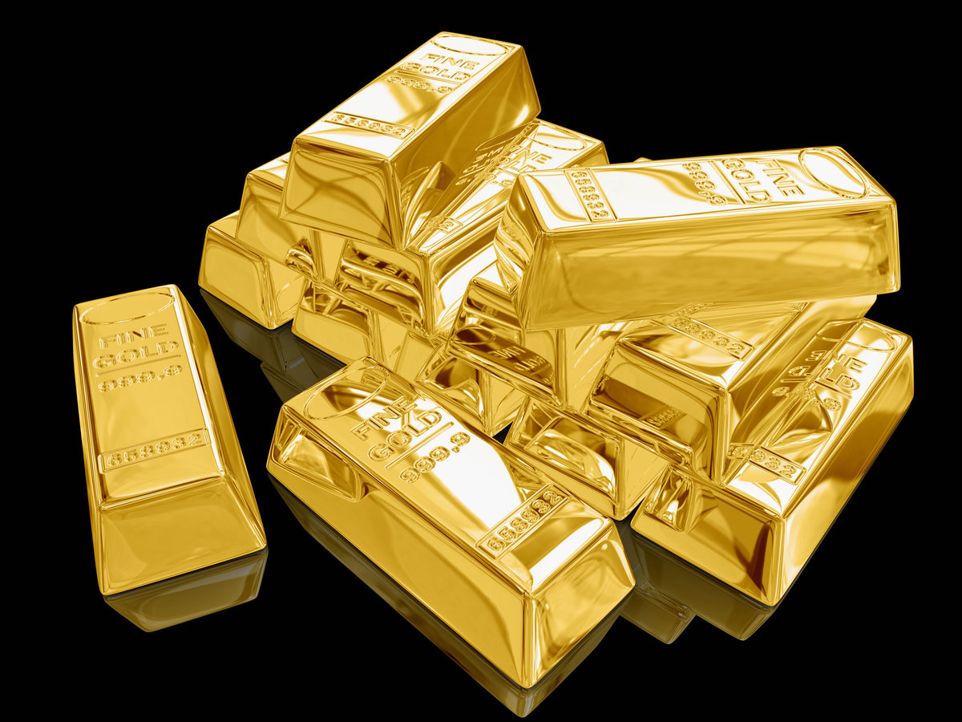
Самы буйны скарб у свеце знойдзены ў 2011 годзе ў падземных сховішчах індуісцкага храма ў горадзе Трывандрам (штат Керала, Індыя). Гэта некалькі тон золата і залатых упрыгожванняў на суму 22 млрд даляраў.

Slide 8
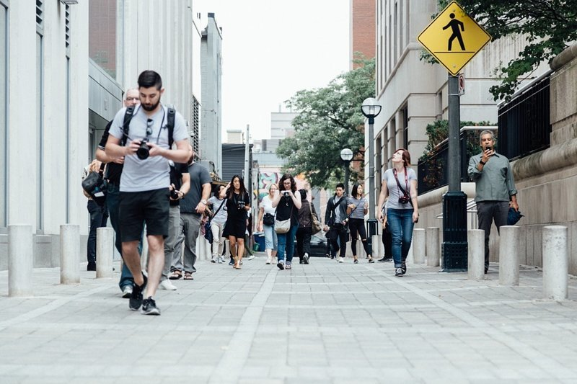
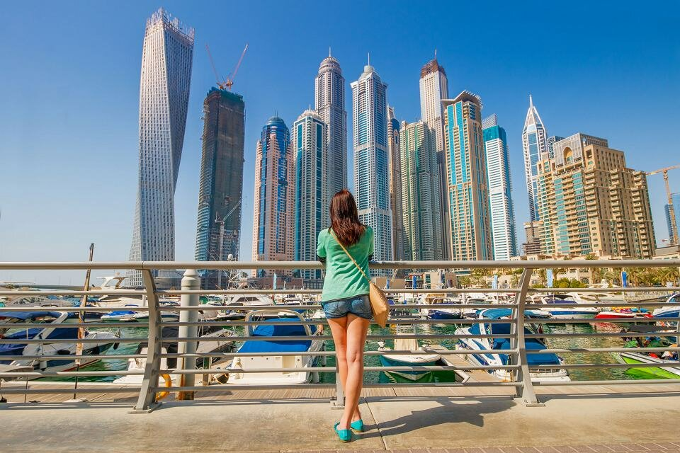
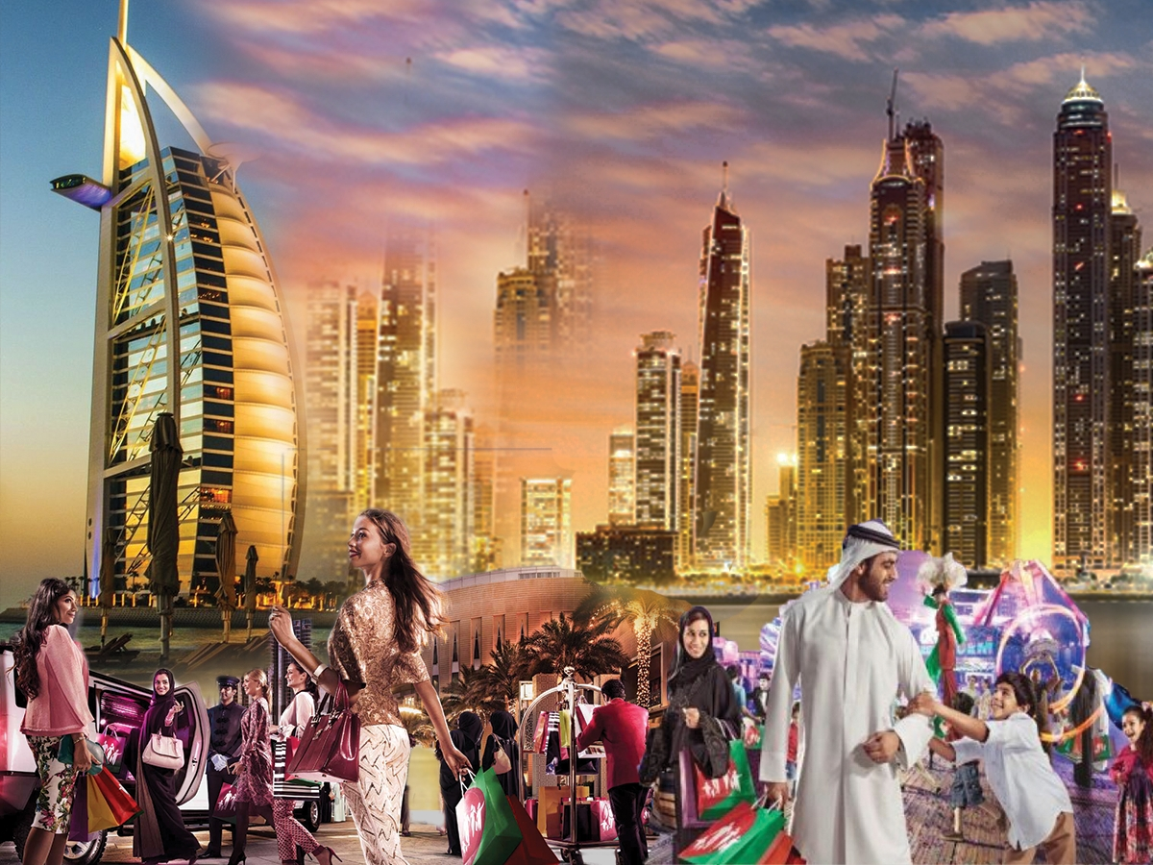
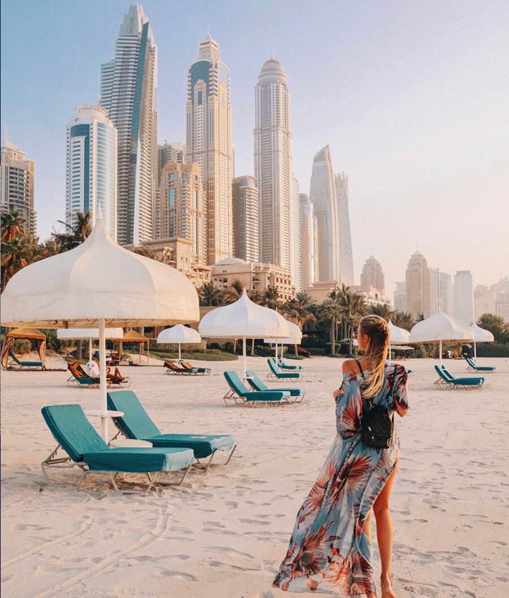
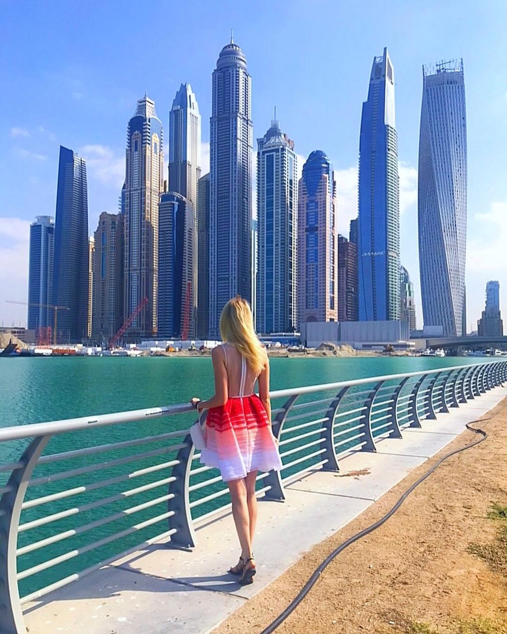
Самы вялікі прыбытак ад турыстаў атрымліваюць Дубай (28,5 млрд даляраў ) і Нью-Ёрк (17,020 млрд даляраў)

Slide 9

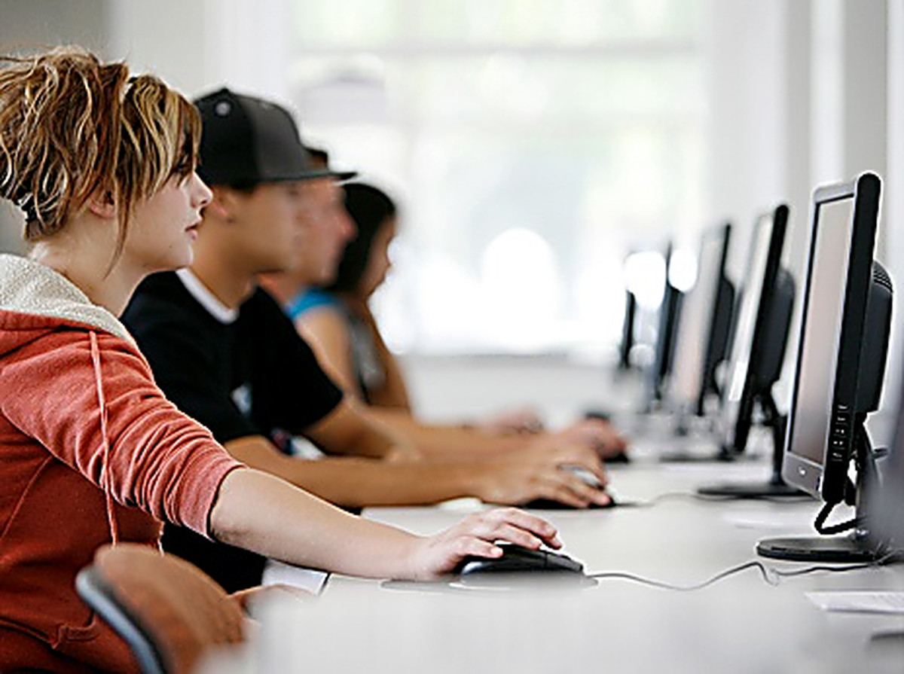
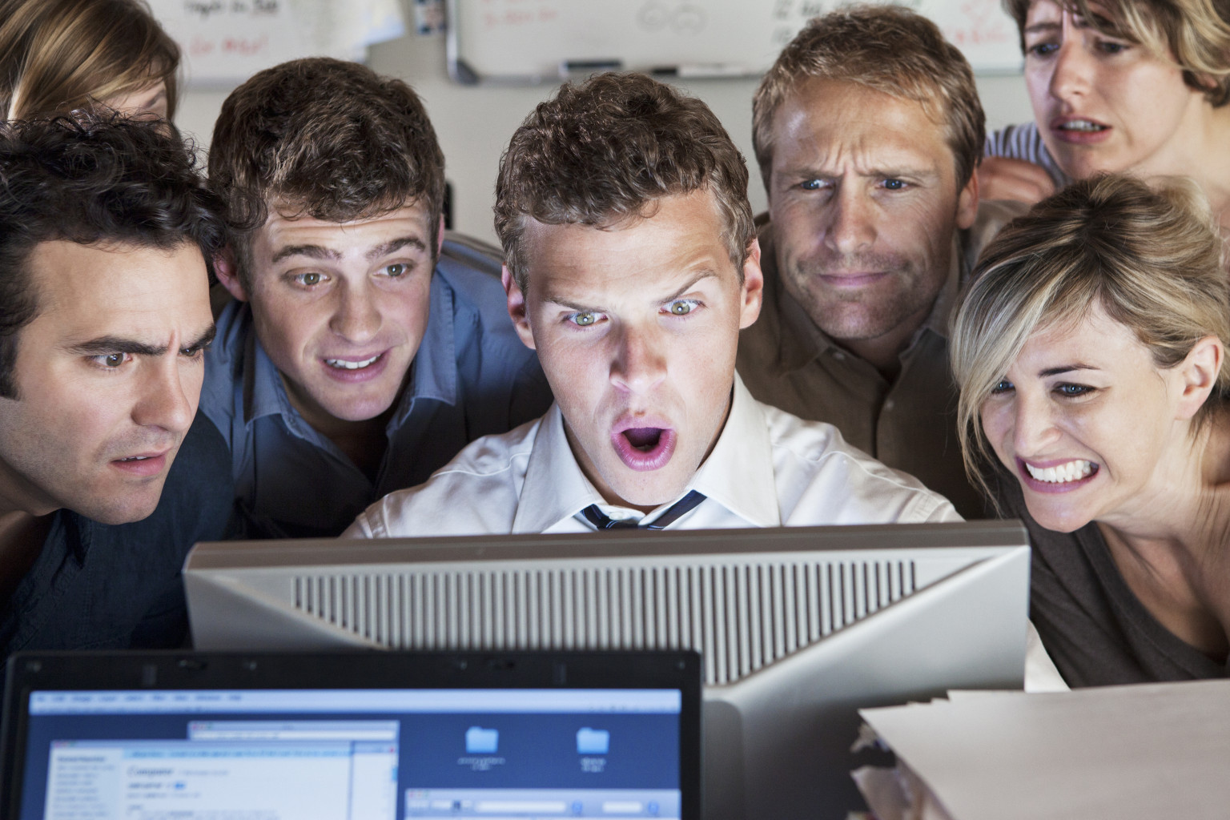
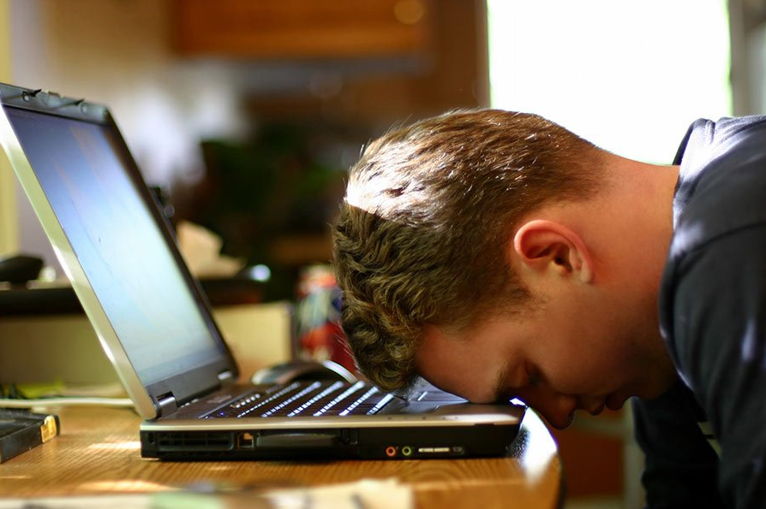

Кожны жыхар зямлі ў год праводзіць у Сусветнай павуціне ў сярэднім амаль тры месяцы. Армія карыстальнікаў сацсетак налічвае 2,078 мільярда чалавек, гэта 29% насельніцтва.

Slide 10
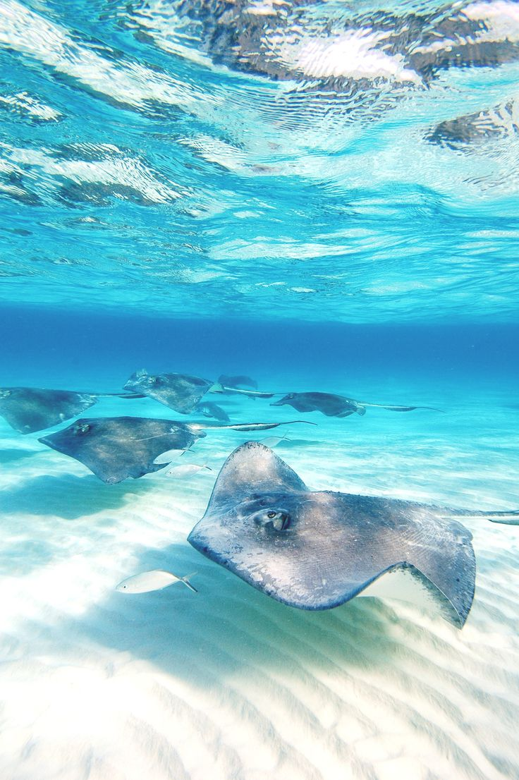
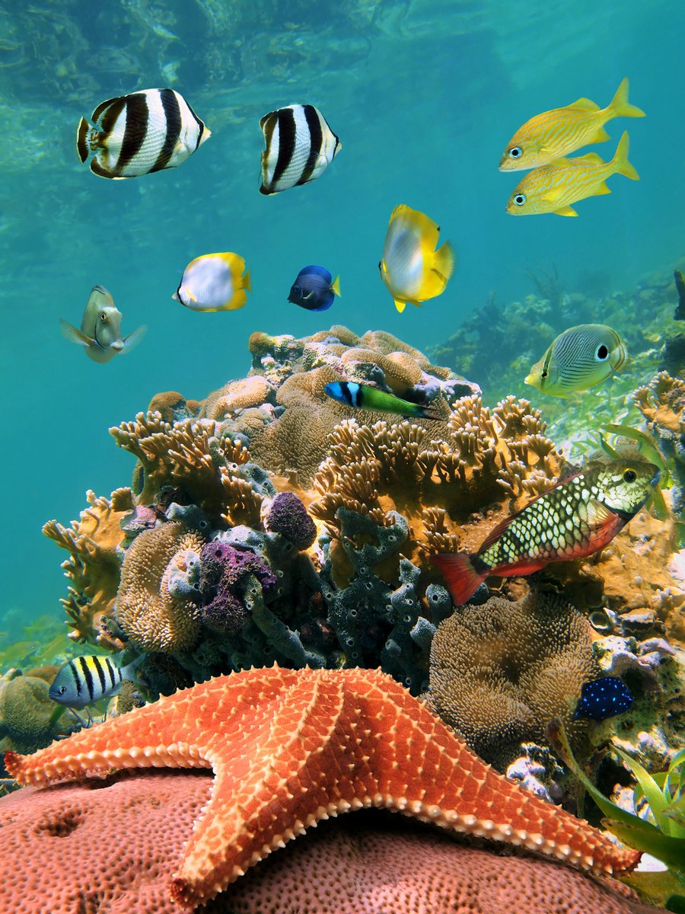
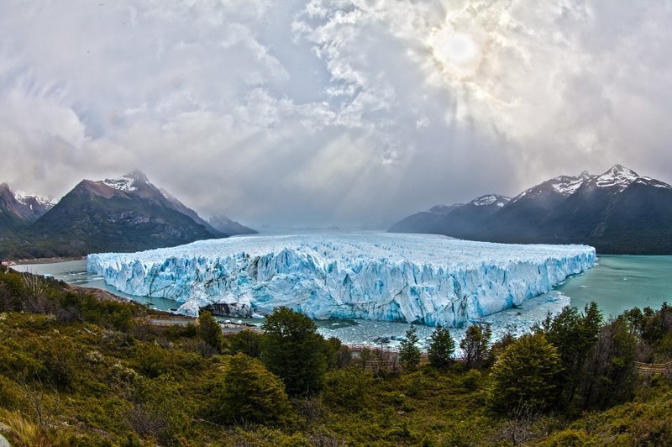
20 см-на столькі падняўся на працягу мінулага стагоддзя ўзровень Сусветнага акіяна. Кожны год ён у сярэднім расце на 3,4 мм.

Slide 11
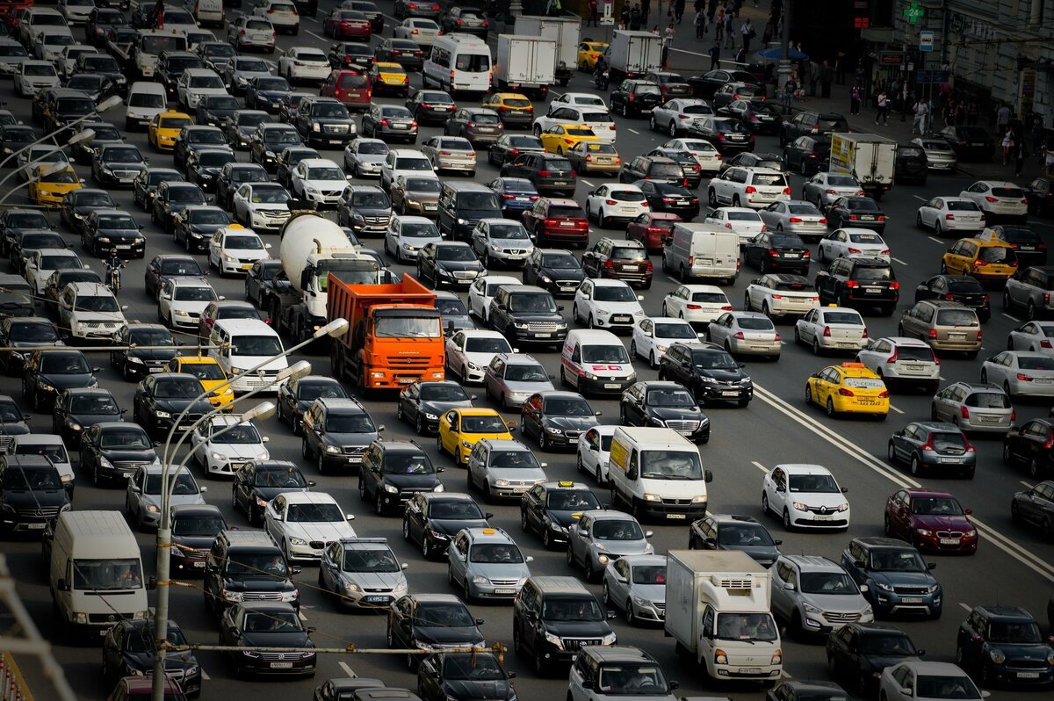
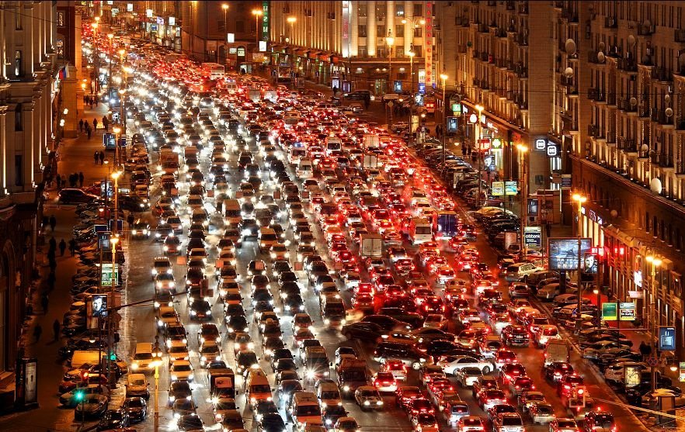
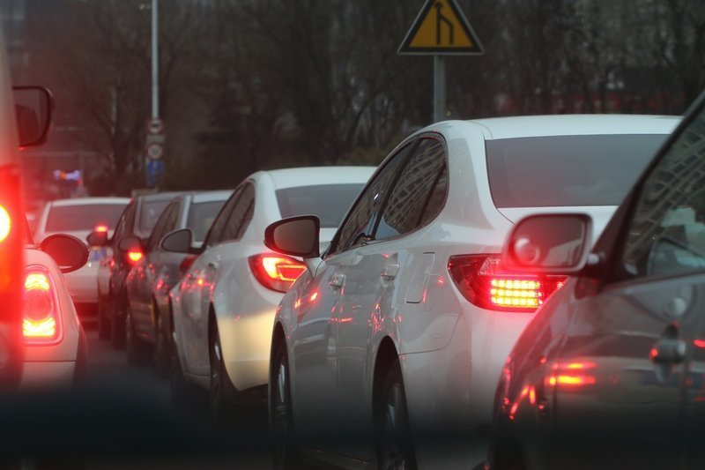
Сярэднесусветны ўзровень аўтамабілізацыі — 182 аўтамабілі на 1000 жыхароў.

Slide 12
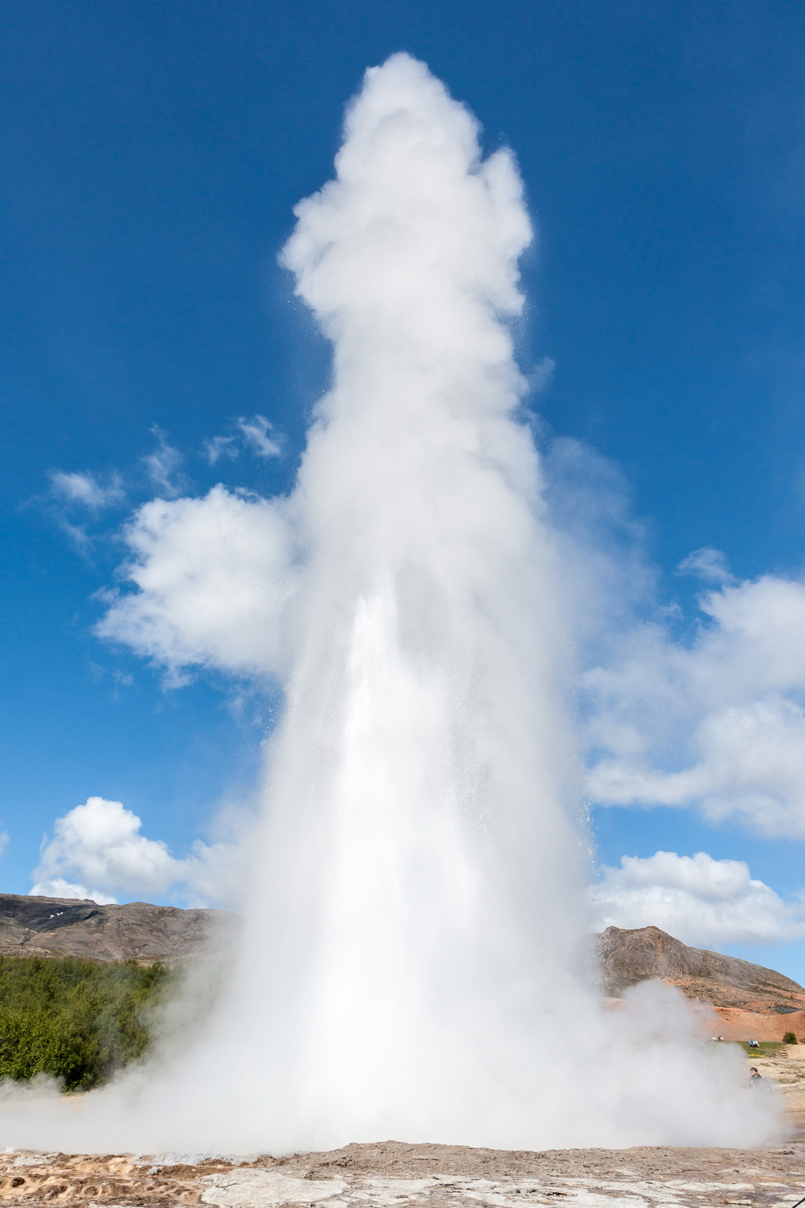
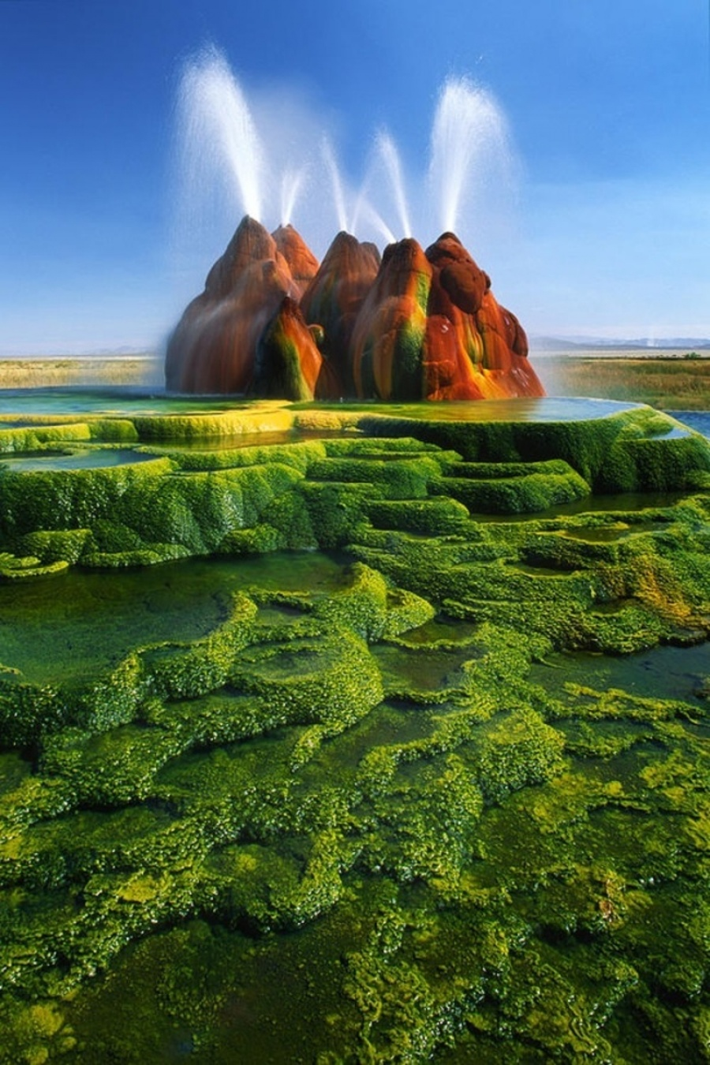
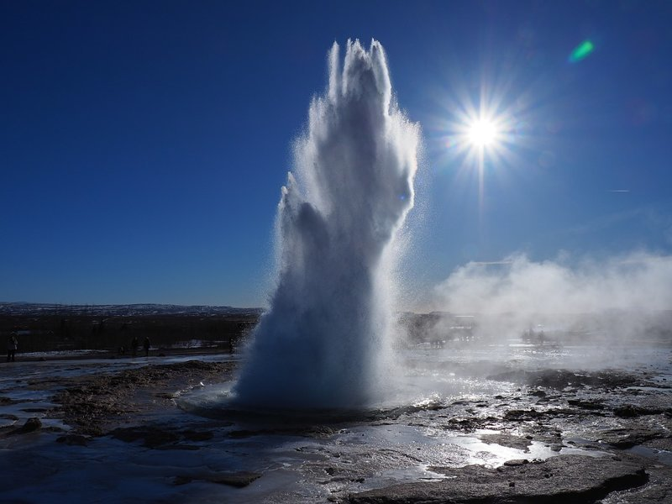
У свеце налічваецца 1644 гейзеры, з іх 1041 дзеючы, 272 спячых і 331 патухлы.

Slide 13
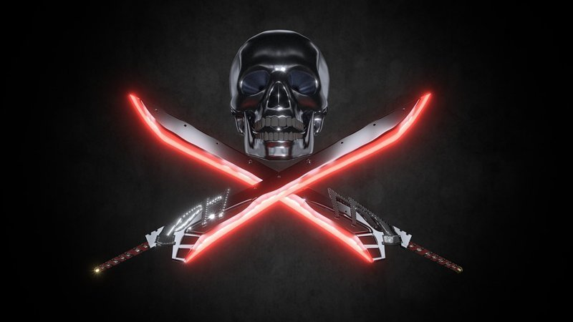
13,5 млн даляраў – найбуйнейшы ў гісторыі выкуп. Быў выплачаны самалійскім піратам у 2011 г. За вызваленне танкера Irene SL. Ён перавозіў 2 млн бар. нафты (кошт грузу ацэньваецца ў 200 млн даляраў)

Slide 14
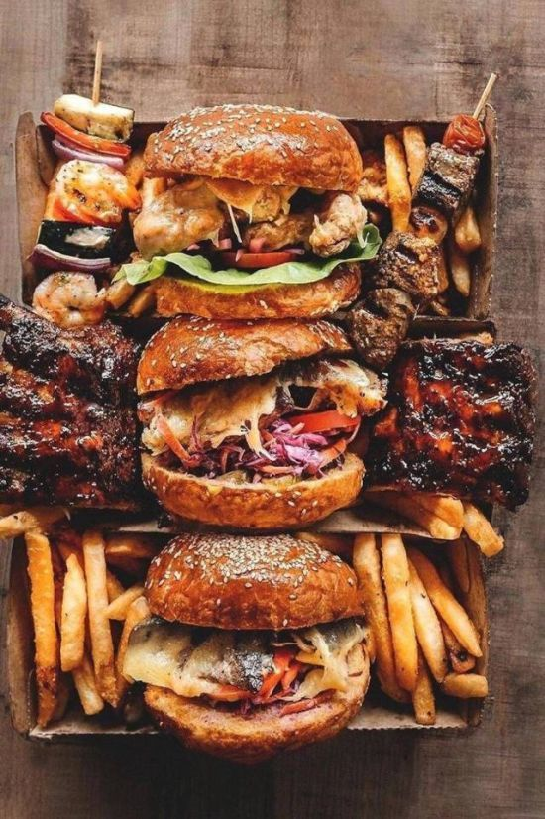
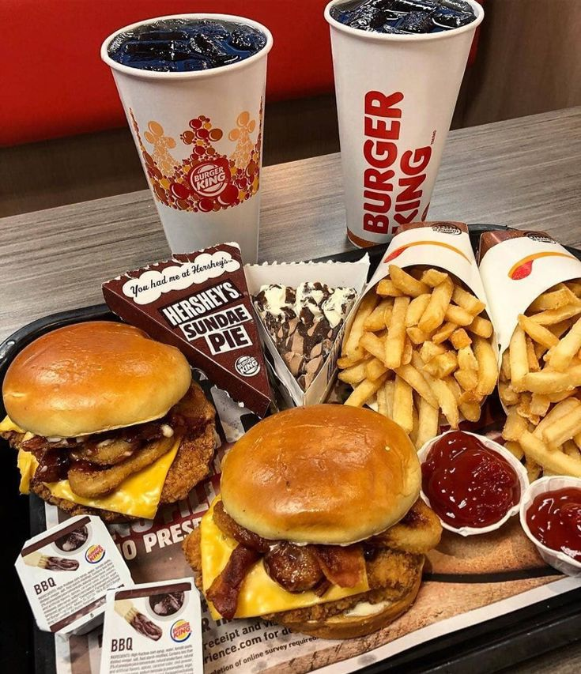
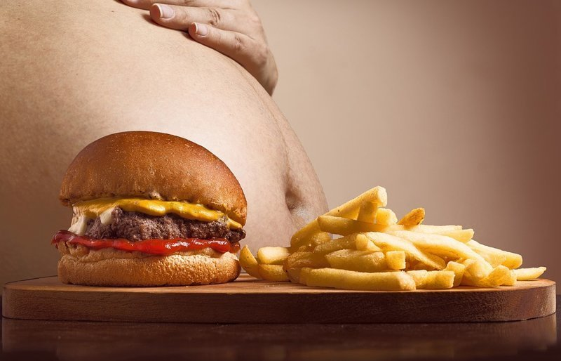
Каля 2,8 млн чалавек у год паміраюць з-за праблем са здароўем, звязаных з лішняй вагой і атлусценнем.
У Паўночнай Амерыцы пражывае ўсяго 6% сусветнага насельніцтва, але на яго долю прыпадае 34 « «лішняй» біямасы чалавецтва. А ў Азіі, дзе жыве 61% сусветнага насельніцтва – усяго 13%. Калі б ва ўсім свеце сярэдні вага чалавека быў такім жа, як у ЗША, гэта было б раўназначна павелічэнні насельніцтва Зямлі на 1 млрд чалавек.

Slide 15
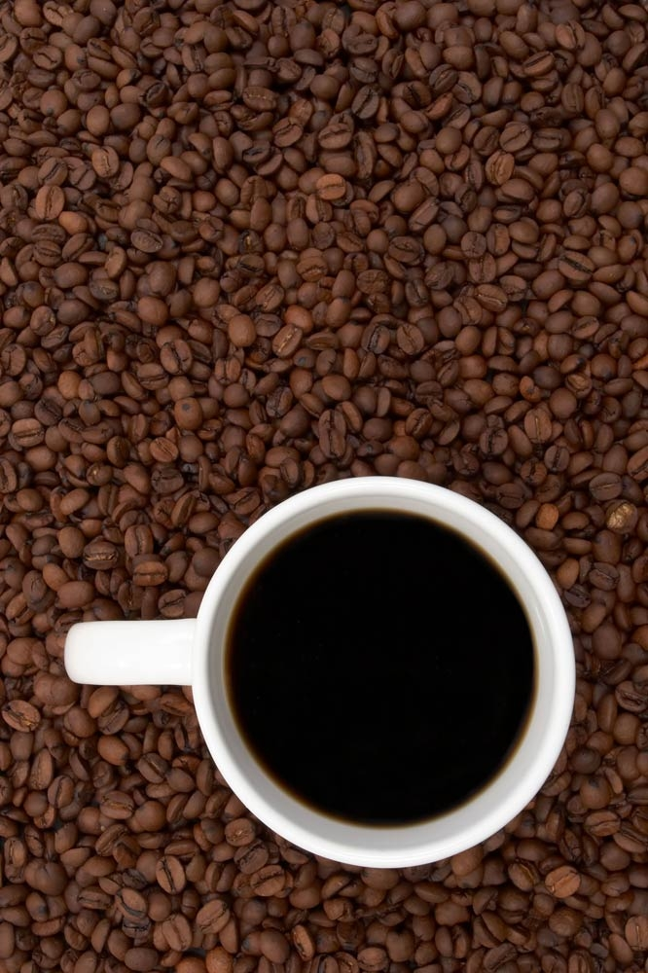
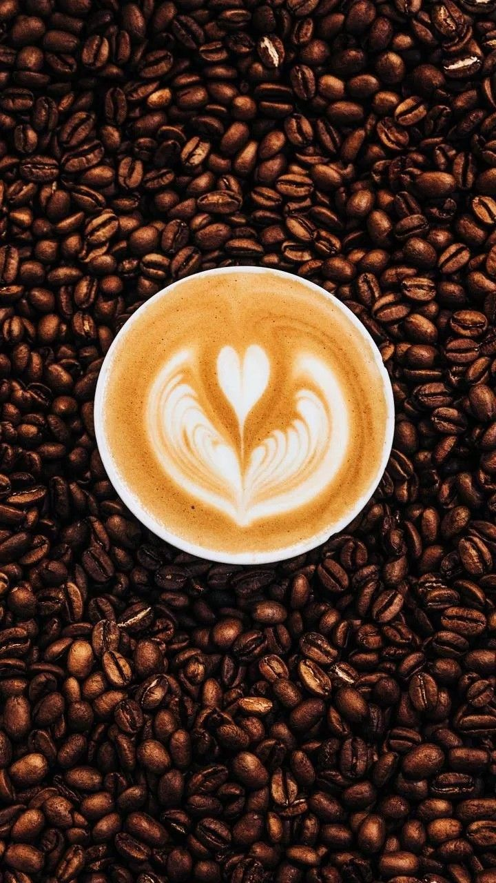
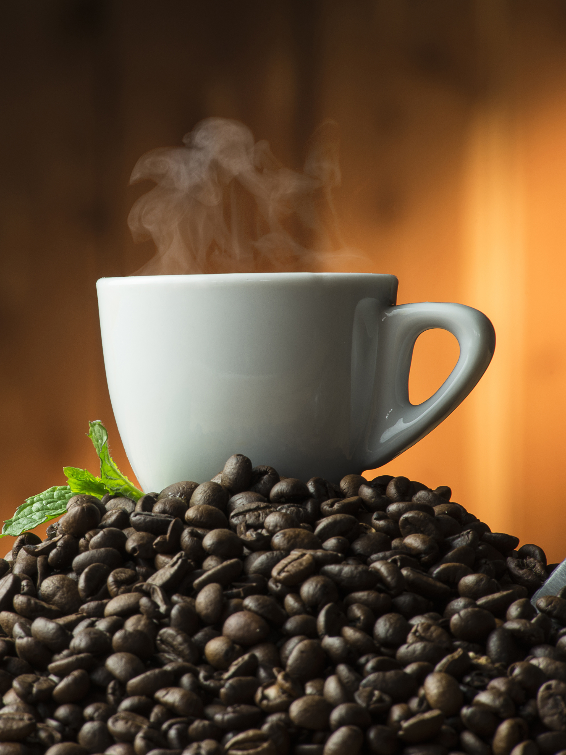
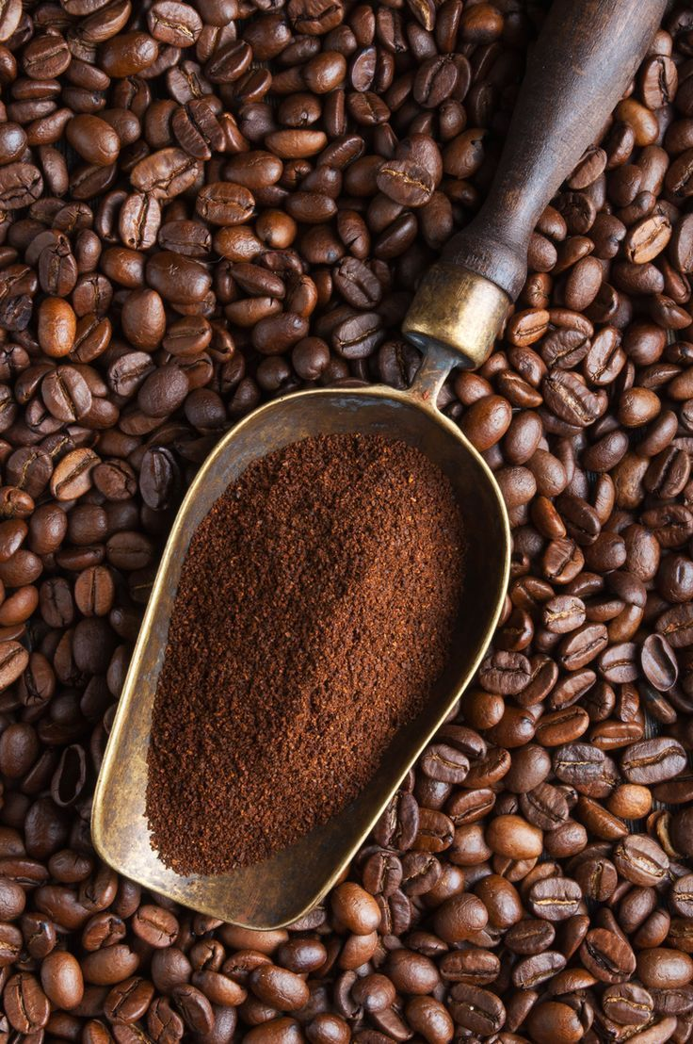
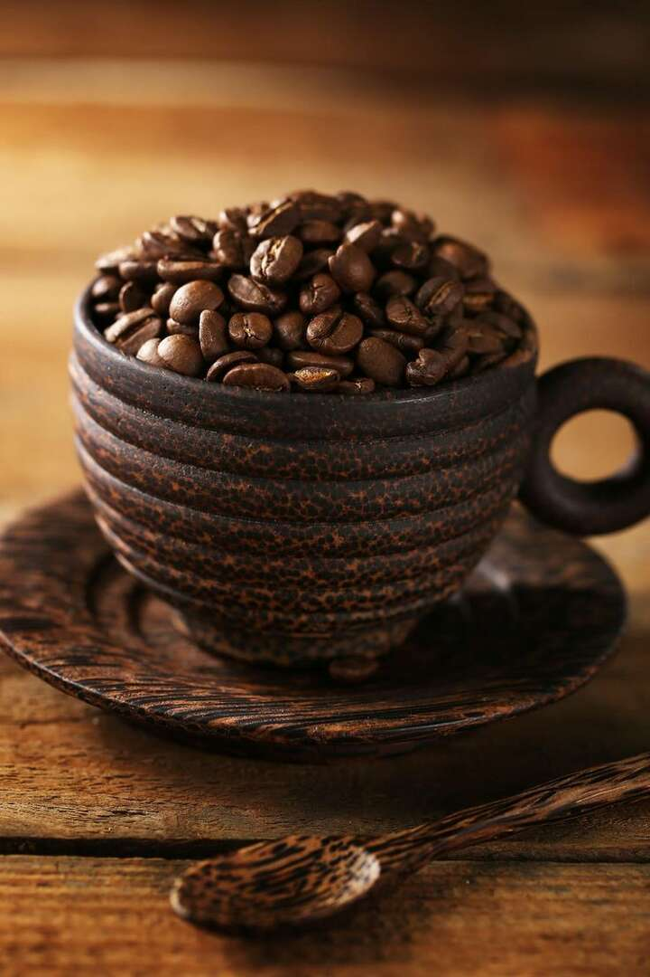
Больш за ўсё кавы п’юць не ў Бразіліі, якая з’яўляецца лідарам па вытворчасці і экспарту кавы, а ў Фінляндыі (3,4 кубкі ў дзень), Швецыі (3,3) і Нідэрландах (3,1)

